Slide 1
Светодиодная прожекторная лампа

Slide 2
Разработчики
Волков Руслан Рувимович
Вишневский Сергей Александрович
МГУ им. Н. П. Огарёва
Разработки в области светотехники и источников света

Slide 3
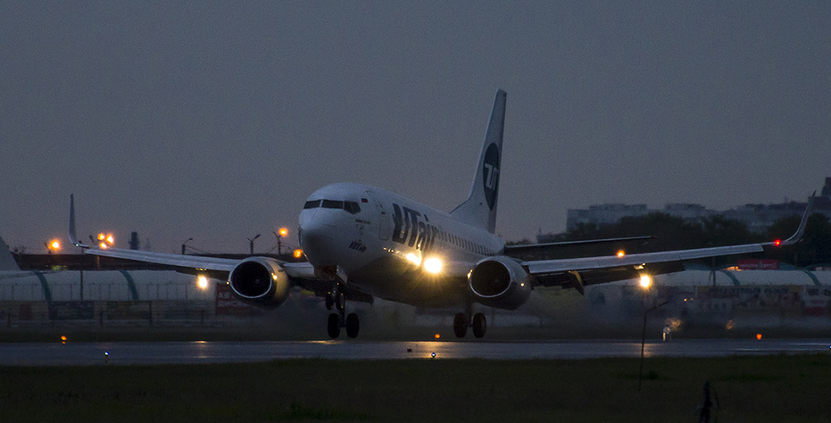
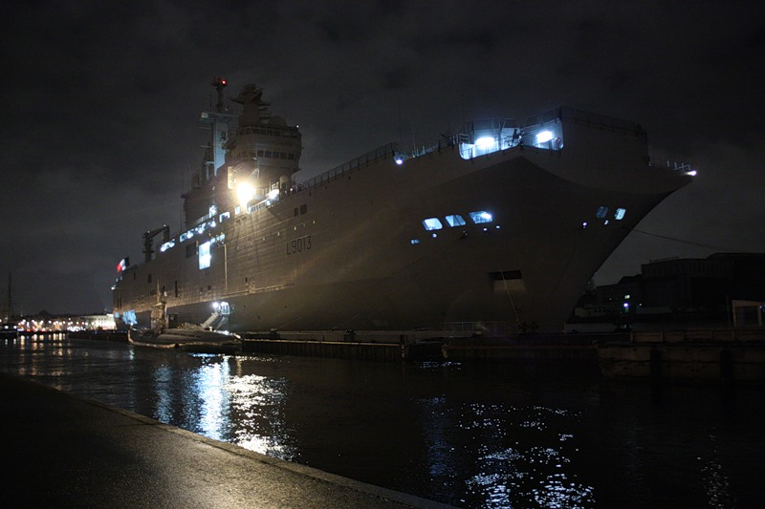
Светодиодная прожекторная лампа
Область применения:
Посадочные огни самолетов
Судовые прожектора
Прожектора локомотивов

Slide 4
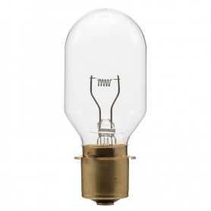
Лампа пж 50-500
Прожекторная лампа
ПЖ-50-500
Мощность: 500 Вт
Напр. питания: 50 В
Срок службы: 560 ч

Slide 5
Конкурентные преимущества
Параметры | Светодиодная прожекторная лампа | Лампа накаливания ПЖ-50-500
Срок службы | 25 000 ч. | 560 ч.
Мощность | 70 Вт. | 500 Вт.
Цветовая температура | Возможность выбора цветовой температуры от 3 000 К до 6 500 К. | 2 700 К.
Световая отдача | 160 лм/Вт. | 22 лм/Вт.

Slide 6
Экономические показатели за 3 года 5 месяцев эксплуатации
Показатели | Разрабатываемая светодиодная лампа | Лампа накаливания ПЖ-50-500
Количество ламп | 1 шт. | 45 шт.
Затраты на лампы | 5 000 руб. | 9 000 руб.
Потр. эл. эн. | 504 кВт*ч. | 3 600 кВт*ч.
Затраты на эл. Энергию. | 3 675 руб. | 26 250 руб.
Итого | 8 675 руб. | 35 250 руб.
Экономическая выгода от использования светодиодной прожекторной лампы за 3 года и 5 месяцев эксплуатации (срок службы лампы составляет 25 000 часов) при режиме работы лампы 20 часов в сутки и стоимости эл. энергии 2,10 руб. за 1 кВт*ч. будет составлять 26 575 руб. Срок окупаемости 7 месяцев.

Slide 7
Экономические показатели за 3 года 5 месяцев эксплуатации
Показатели | Светодиодная прожекторная лампа | Прожекторная лампа ПЖ 50-500
Количество ламп | 19 000 шт. | 855 000 шт.
Затраты на лампы | 95 000 000 руб. | 171 000 000 руб.
Потр. Эл. Энергия. | 33 250 кВт*ч. | 237 500 кВт*ч.
Затраты на эл. Энергию | 69 825 000 руб. | 498 750 000 руб.
Итого | 164 825 000 руб. | 669 750 000 руб.
Экономическая выгода от использования светодиодной прожекторной лампы за 3 года и 5 месяцев эксплуатации (срок службы лампы составляет 25 000 часов) при режиме работы лампы 20 часов в сутки, для всего парка локомотивов ОАО «РЖД» и стоимости эл. энергии 2,1 руб. за 1 кВт*ч будет составлять 504 925 000 руб.

Slide 8
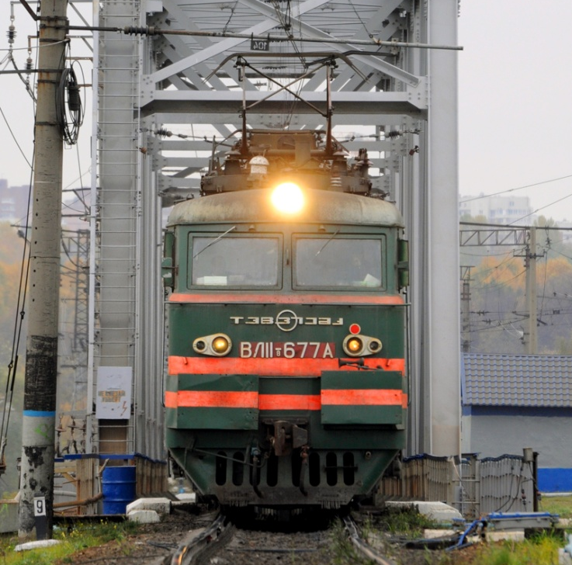
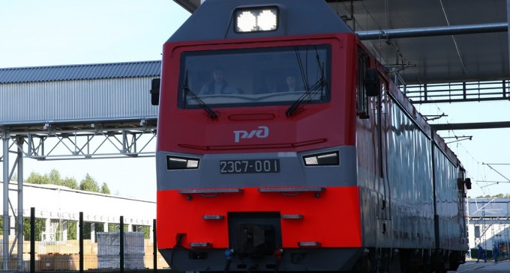
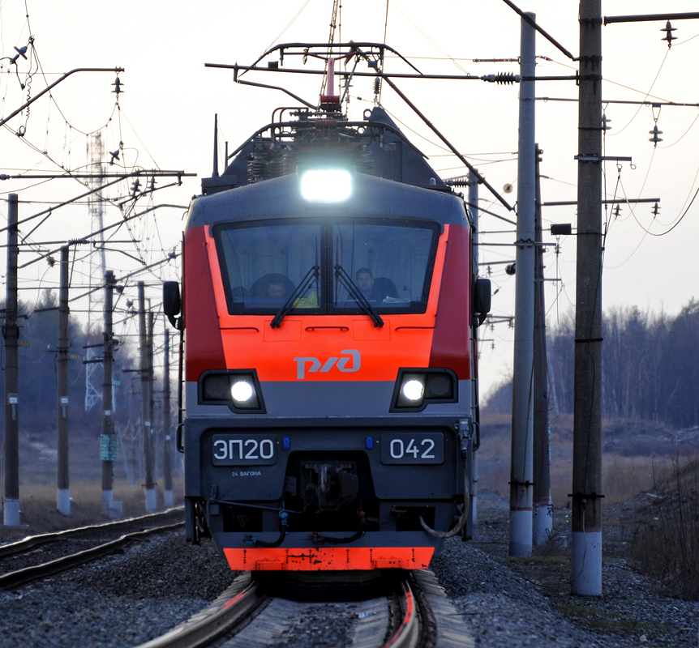
Существующие аналоги
Лампа
ПЖ 50-500
Светодиодный
прожектор

Slide 9
Потенциальные клиенты

Slide 10
Контактная информация
Волков Руслан Рувимович
8927-979-00-30
Ruslanrzd@mail.ru

